Slide 1

Class dan Object
PEMROGRAMAN BERORIENTASI OBJEK
JURUSAN TEKNOLOGI INFORMASI
POLITEKNIK NEGERI MALANG

Slide 2
Class
Class adalah prototype atau template dari objek.
Sebuah class mempunyai anggota yang terdiri dari atribut dan method.
Atribut adalah semua field identitas yang kita berikan pada suatu class, exp :
Class Mahasiswa : - Nim , nama , alamat.
Method dapat kita artikan sebagai semua fungsi ataupun prosedur yang merupakan perilaku (behaviour) dari suatu class.

Slide 3
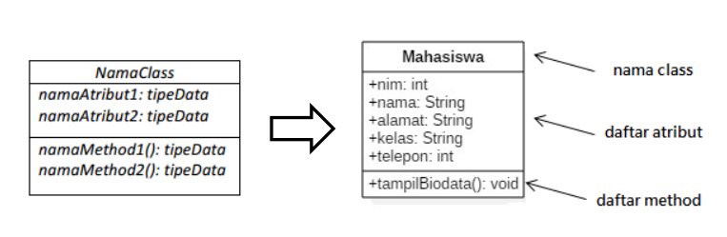

Slide 4
Aturan penulisan class
Berupa kata benda,
Diawali dengan HURUF BESAR,
Jika terdiri dari lebih dari 1 kata, maka antar kata satu dengan kata yang lain disambungkan, dan tiap huruf awal dari tiap kata menggunakan HURUF BESAR.

Slide 5
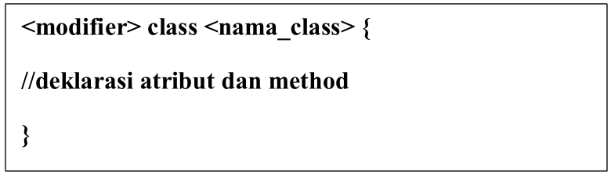
Implementasi Class
Untuk membuat suatu Class, digunakan kata kunci class dan diikuti dengan nama Class yang akan dibuat, exp:
public class Mahasiswa{
}

Slide 6
Latihan 1
Jurusan Teknologi Informasi akan membangun system informasi pemberian nilai secara online kepada setiap mahasiswa yang menempuh perkuliahan. Setiap nilai mata kuliah yang akan dimasukkan dalam system di inputkan secara langsung oleh dosen yang bersangkutan. Dari system ini diharapkan mahasiswa akan lebih mudah untuk melakukan evaluasi terhadap setiap matakuliah yang sudah pernah diikuti.
Identifikasi, ada berapa class yang bisa dibuat dari sistem diatas ?
Implementasikan class dalam bahasa pemrograman java.

Slide 7
Aturan penulisan atribut
Aturan penulisan atribut adalah sebagai berikut:
Berupa kata benda,
Diawali dengan HURUF KECIL,
Jika terdiri dari 2 atau lebih kata, kata pertama diawali HURUF KECIL sedangkan kata selanjutnya diawali HURUF BESAR. Dan antar kata disambung tidak (dipisah).

Slide 8

Deklarasi Atribut
Untuk melakukan pendeklarasian atribut dapat dilakukan dengan sintaks sebagai berikut :
Exp :
public int nim;
public String nama;
public String alamat;

Slide 9
Latihan 2
Tambahkan secara lengkap attribute pada setiap class yang sudah anda identifikasi pada latihan sebelumnya (Latihan 1)?

Slide 10
Tipe Method
Method dengan tipe data void, berarti tidak memiliki nilai balik, berarti tidak memerlukan kata kunci return di dalamnya.
Method dengan tipe data bukan void, berarti memerlukan suatu nilai balik, yaitu harus memerlukan return di dalamnya

Slide 11
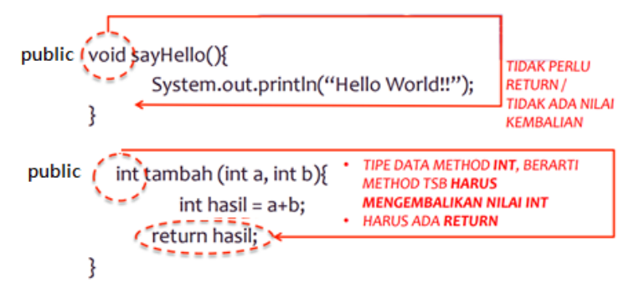

Slide 12
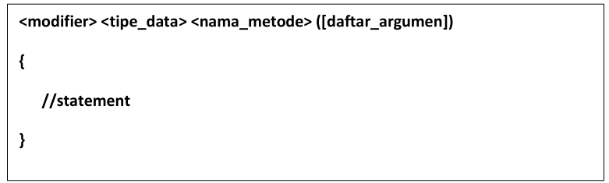
Method
Deklarasi method dapat dilakukan dengan sintaks sebagai berikut :

Slide 13
Aturan penulisan method
Aturan penulisan method adalah sebagai berikut:
Berupa kata kerja,
Diawali dengan HURUF KECIL,
Jika terdiri dari 2 atau lebih kata, kata pertama diawali HURUF KECIL sedangkan kata selanjutnya diawali HURUF BESAR. Dan antar kata disambung tidak (dipisah).

Slide 14
Deklarasi method
public void tampil(){
System.out.println (“Hallo PBO!!”);
}
public int tambah(int a, int b){
return a+b;
}

Slide 15
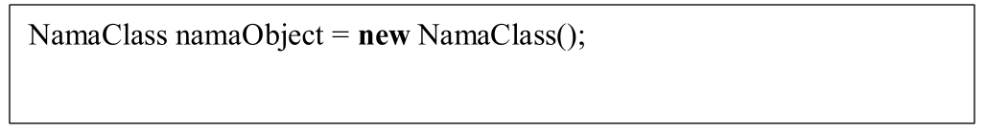
Object
Object adalah instansiasi dari sebuah class , exp :
Mahasiswa mhs = new Mahasiswa();

Slide 16
Implementasi Object
public class Mahasiswa{
public int nim;
public int nama;
public int alamat;
public void biodataMahasiswa(){
System.out.println(“Biodata Mahasiswa”);
System.out.println(“Nim :”+nim);
System.out.println(“Nama :”+nama);
System.out.println(“Alamat :”+alamat);
}
}

Slide 17
public class TampilMahasiswa{
public static void main(String[]args){
Mahasiswa mhs = new Mahasiswa();
mhs.nim = 1;
mhs.nama = “Very Sugiarto”;
mhs.alamat = “Malang”;
mhs.biodataMahasiswa();
}
}

Slide 18
Try – catch
Untuk menangani error di Java, digunakan sebuah statement yang bernama try - catch.
Statement tersebut digunakan untuk mengurung eksekusi yang menampilkan error dan dapat membuat program tetap berjalan tanpa dihentikan secara langsung.
Error yang ditangani oleh try – catch biasa disebut dengan exception.

Slide 19
Ada beberapa hal yang perlu diingat ketika akan menggunakan try - catch di Java:
Kita dapat membuat multiple try-catch,
Kita dapat menambahkan statement finally untuk menangani berbagai hal ketika error terjadi atau tidak,
Kita dapat membuat exception sendiri disamping menggunakan bawaan Java.

Slide 20
Latihan 3
Buatlah implementasi dengan menggunakan bahasa pemrograman java dari soal berikut :
Class Persegi dengan atribut sisi dengan tipe data integer.
Terdapat tiga method :
Method data persegi untuk menampilkan data panjang sisi dari persegi tersebut.
Method luas persegi untuk menghitung luas dari persegi tersebut dengan rumus : sisi x sisi.
Method keliling persegi untuk menghitung keliling dengan rumus : 4 x sisi.
Tampilkan data persegi, nilai luas persegi dan keliling persegi pada class TampilPersegi.

